Slide 1
SmartPatate
Par Pierre MAZURIER et Hugo DELTOUR

Slide 2
Contexte
Le projet que nous nous sommes vu confié a pour but de confectionner un capteur intelligent à l’aide d’une Arduino.

Slide 3
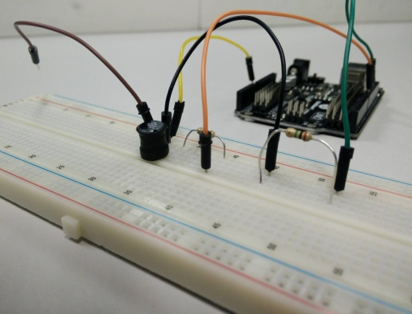
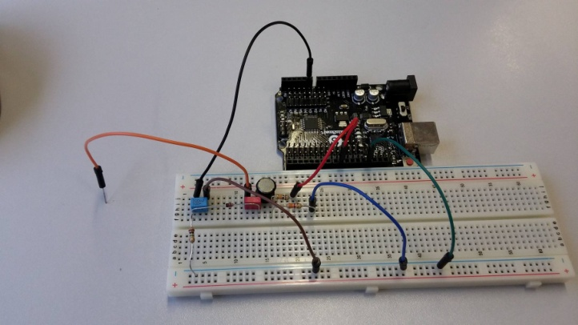
Résultat des expériences
Nous avons eu deux expérience à réaliser avant de faire le capteur:
Expérience 1: Expérience 2:
Le résultat est détaillé dans le rapport.

Slide 4
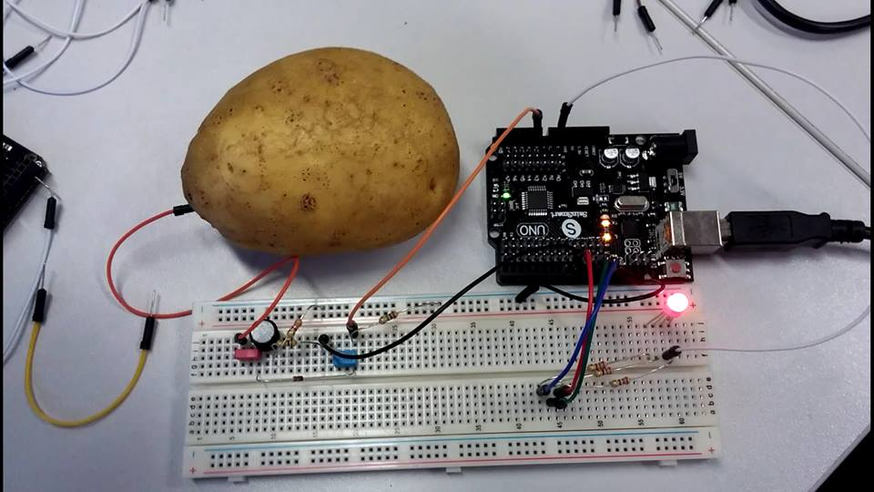
Explication de notre circuit
Explication du capteur
Explication du programme ajouté
Explication de la LED

Slide 5
Bilan
Ce que cela nous a apporté:
Connaissances mobilisés
Objectifs:

